Slide 1
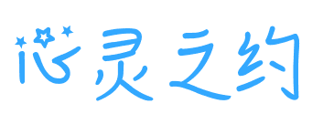
上课前，备心本
② 举手后，再发言
③ 发言时，静静听
④ 游戏时，尊他人

Slide 2
将呈现16个名词。一分钟后，请同学们在纸上默写，看看能写出多少。
记忆
挑战
MEMORY

Slide 3
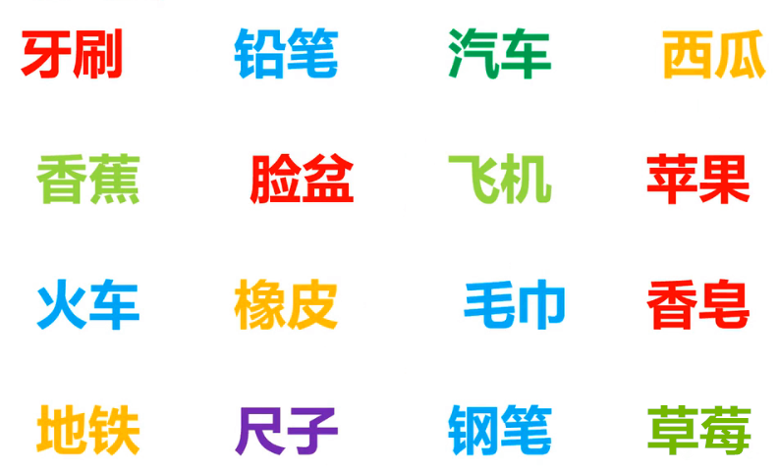


Slide 4

02
请把你记住的词语写出来，
并数一数你记住了多少个?

Slide 5
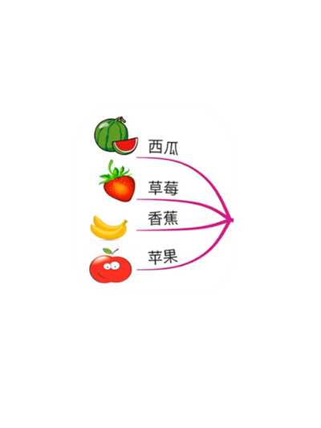


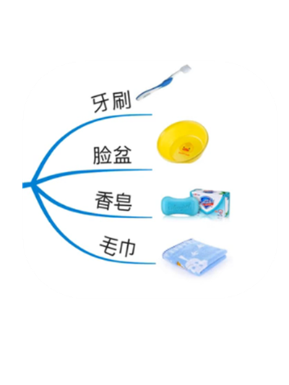

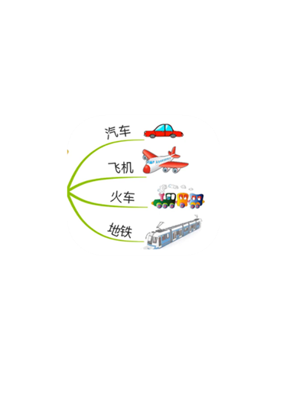


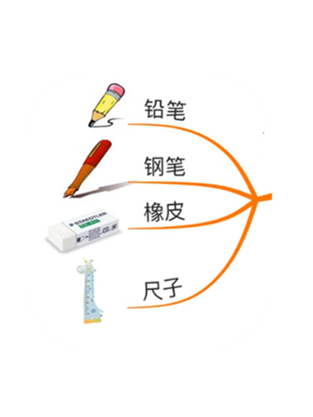

Slide 6

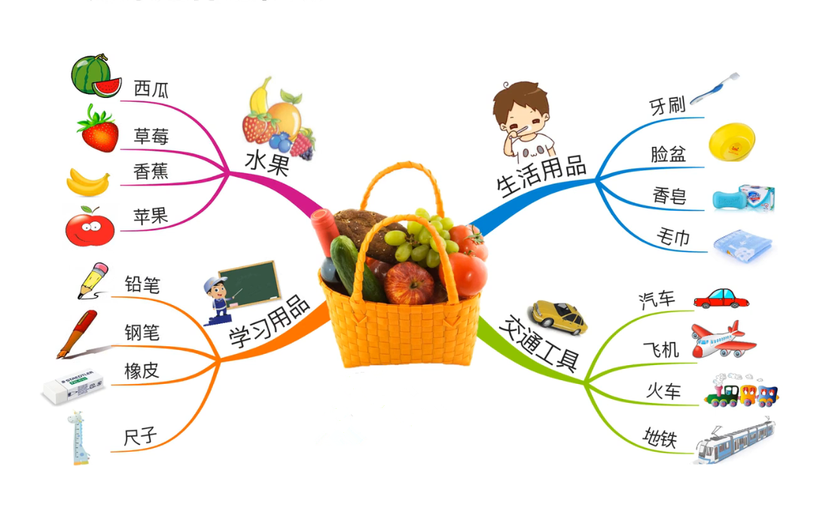
奇妙的大脑，奇妙的思维导图！
你认为哪种记忆方式效率更高，更容易回忆？
VS

Slide 7
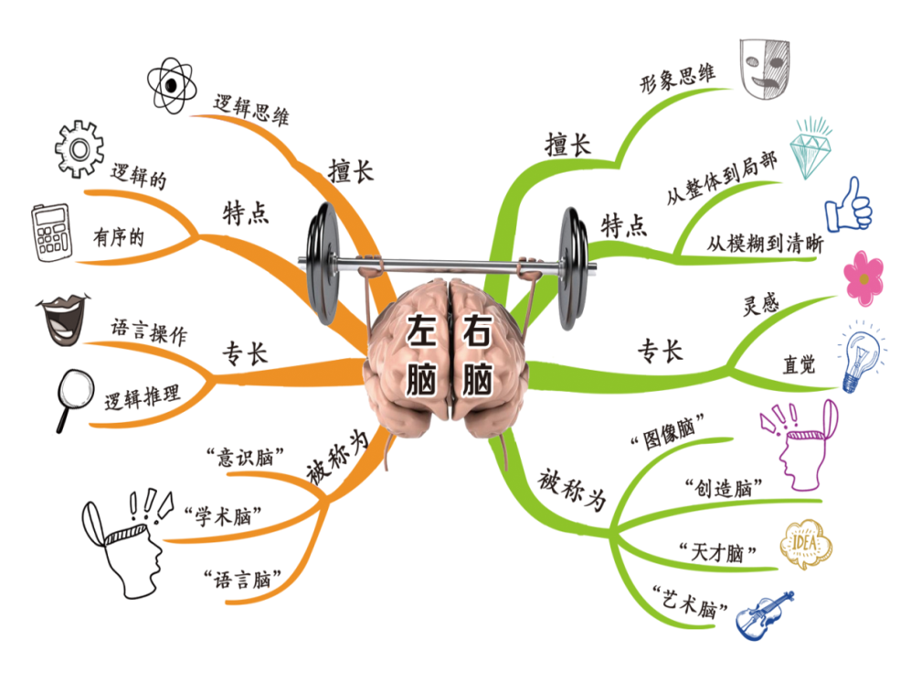
神奇的思维导图

Slide 8
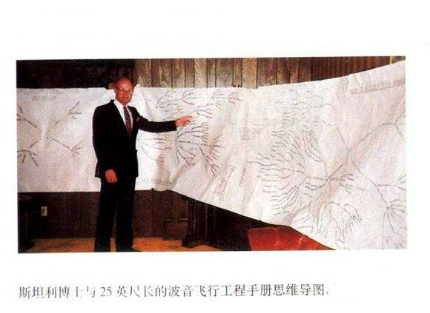
思维导图的作用
设计波音747这样一个大型的项目通常要花费6年左右的时间。但是，通过使用一种思维工具，波音公司的工程师只使用了6个月的时间就完成了波音747的设计！
思维导图

Slide 9
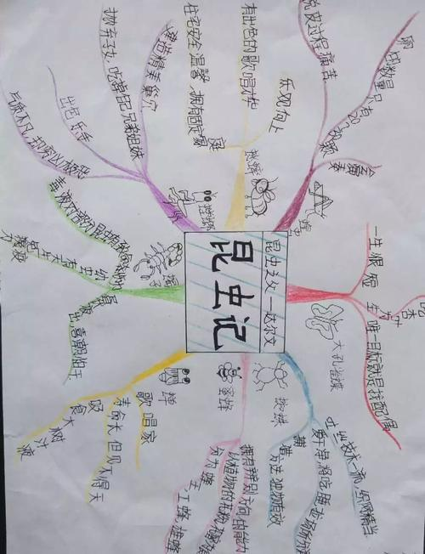
思维导图的作用

Slide 10
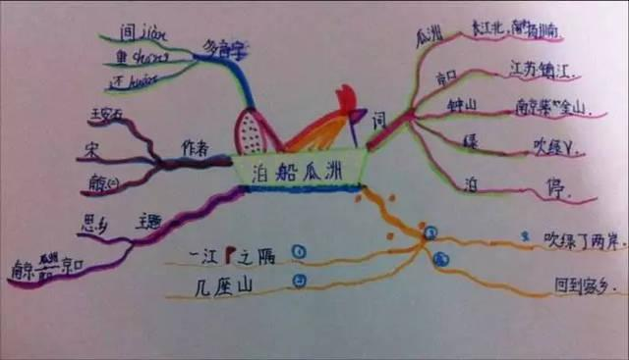
思维导图的作用

Slide 11
思维导图记笔记作用
只记忆相关的词可以节省时间：50％到95％；
只读相关的词可节省时间：90％；
复习思维导图笔记可节省时间：90％；
不必在不需要的词汇中寻找关键词可省时间：90％；
重要的关键词更为显眼；
关键词并列在时空之中，可灵活组合，改善创造力和记忆力；
做思维导图的时候，会不断发现新想法和新关系，鼓励思想不间断和无穷尽地流动；
大脑不断利用皮层技巧，起来越清醒，越来越愿意接受新事物。

Slide 12
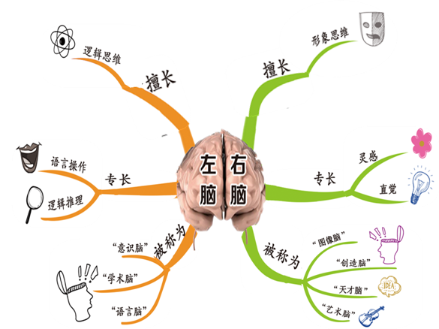
思维导图的原理

Slide 13
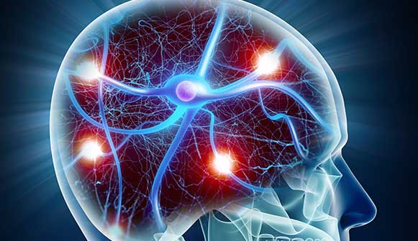

思维导图的原理
大脑与思维导图

Slide 14


思维导图的画法
确定中心目标

Slide 15
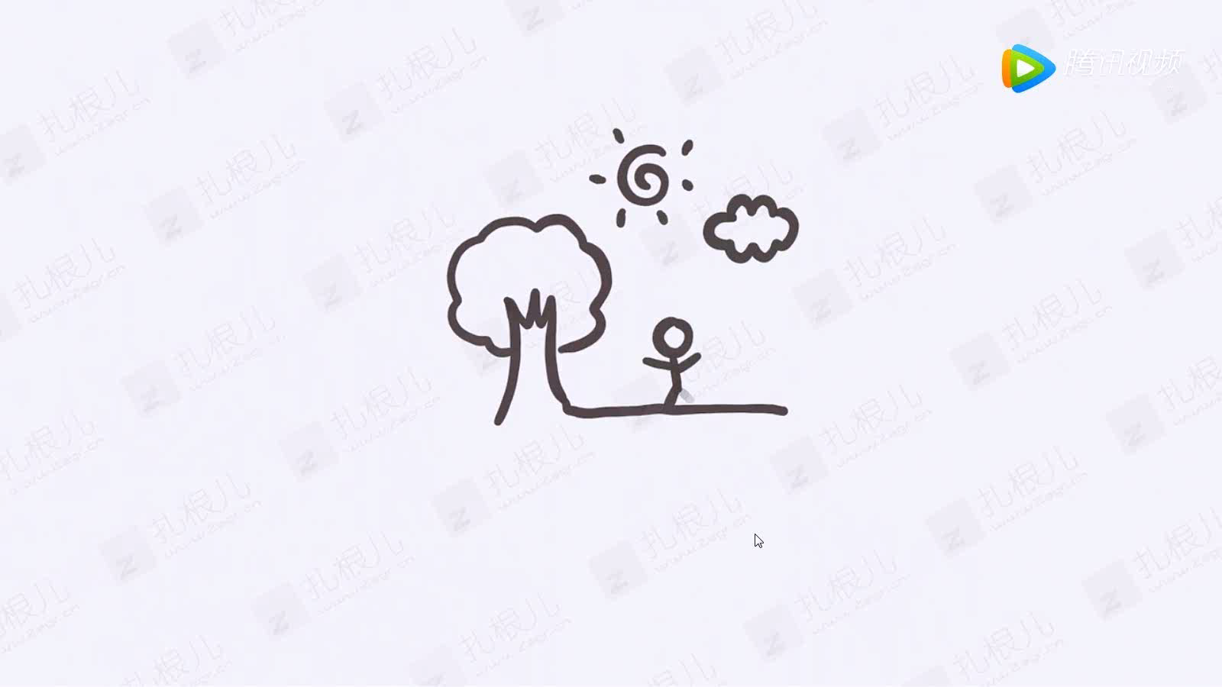
思维导图的画法

Slide 16
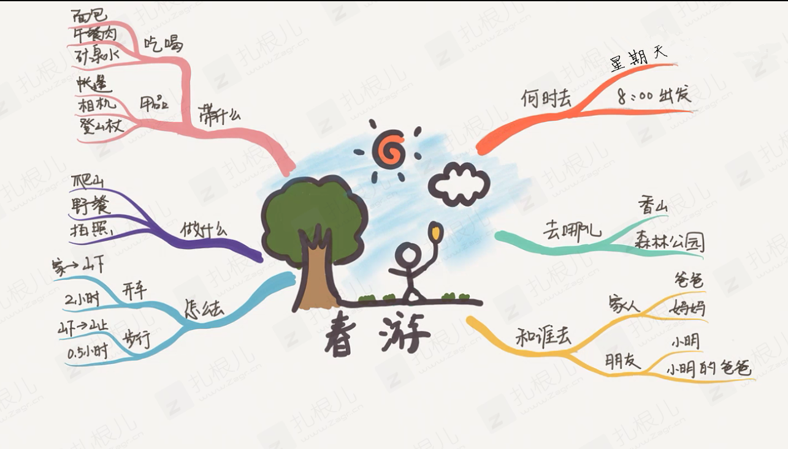
思维导图的画法
关键词
自然弯曲的，有粗细之分的线条
有图画，有色彩
有组织有结构
中心图

Slide 17
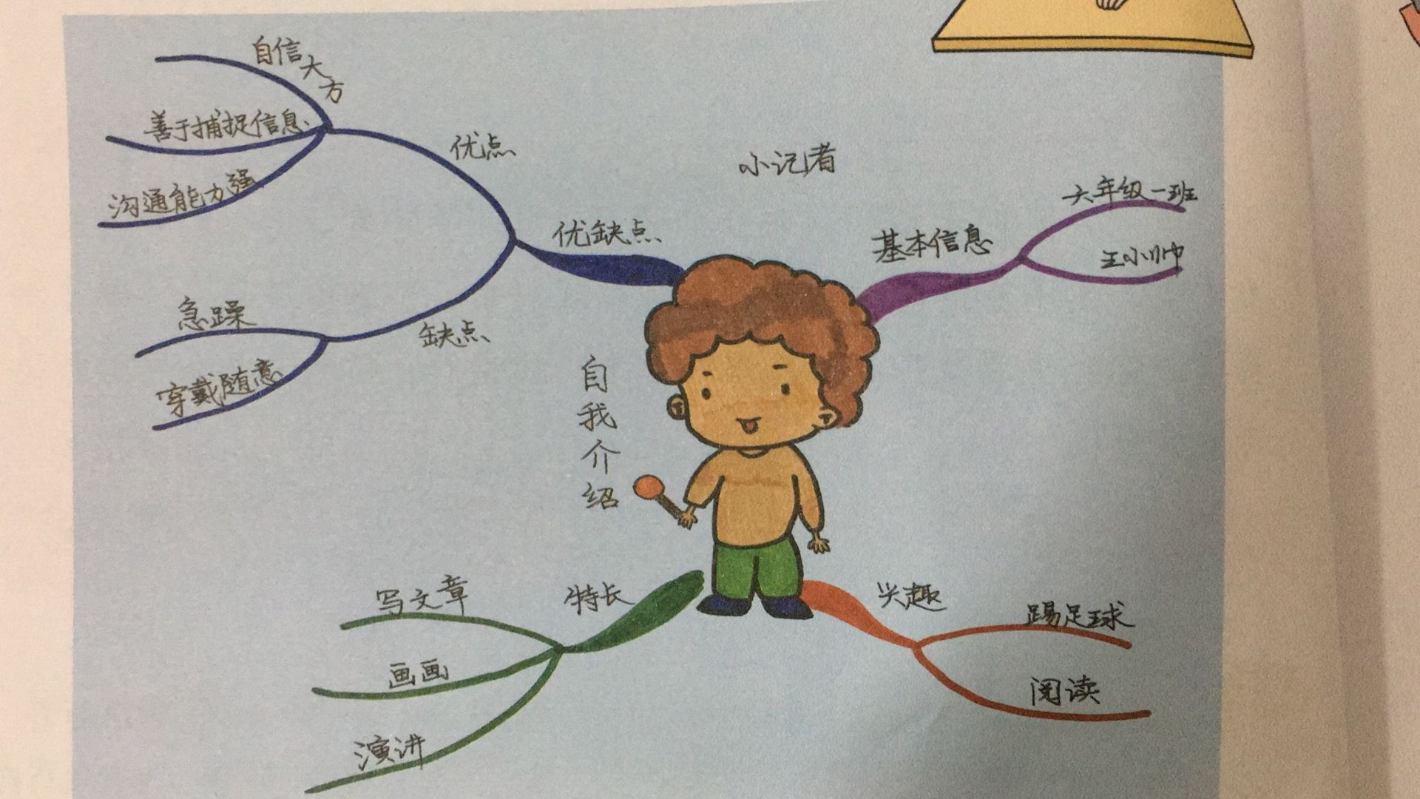
思维导图的画法
勤于练习，积极应用！
下面我们做一个自我介绍的思维导图

Slide 18
请你来分享你的自我介绍
思维导图的应用

Slide 19
Thank
you!

